Slide 1
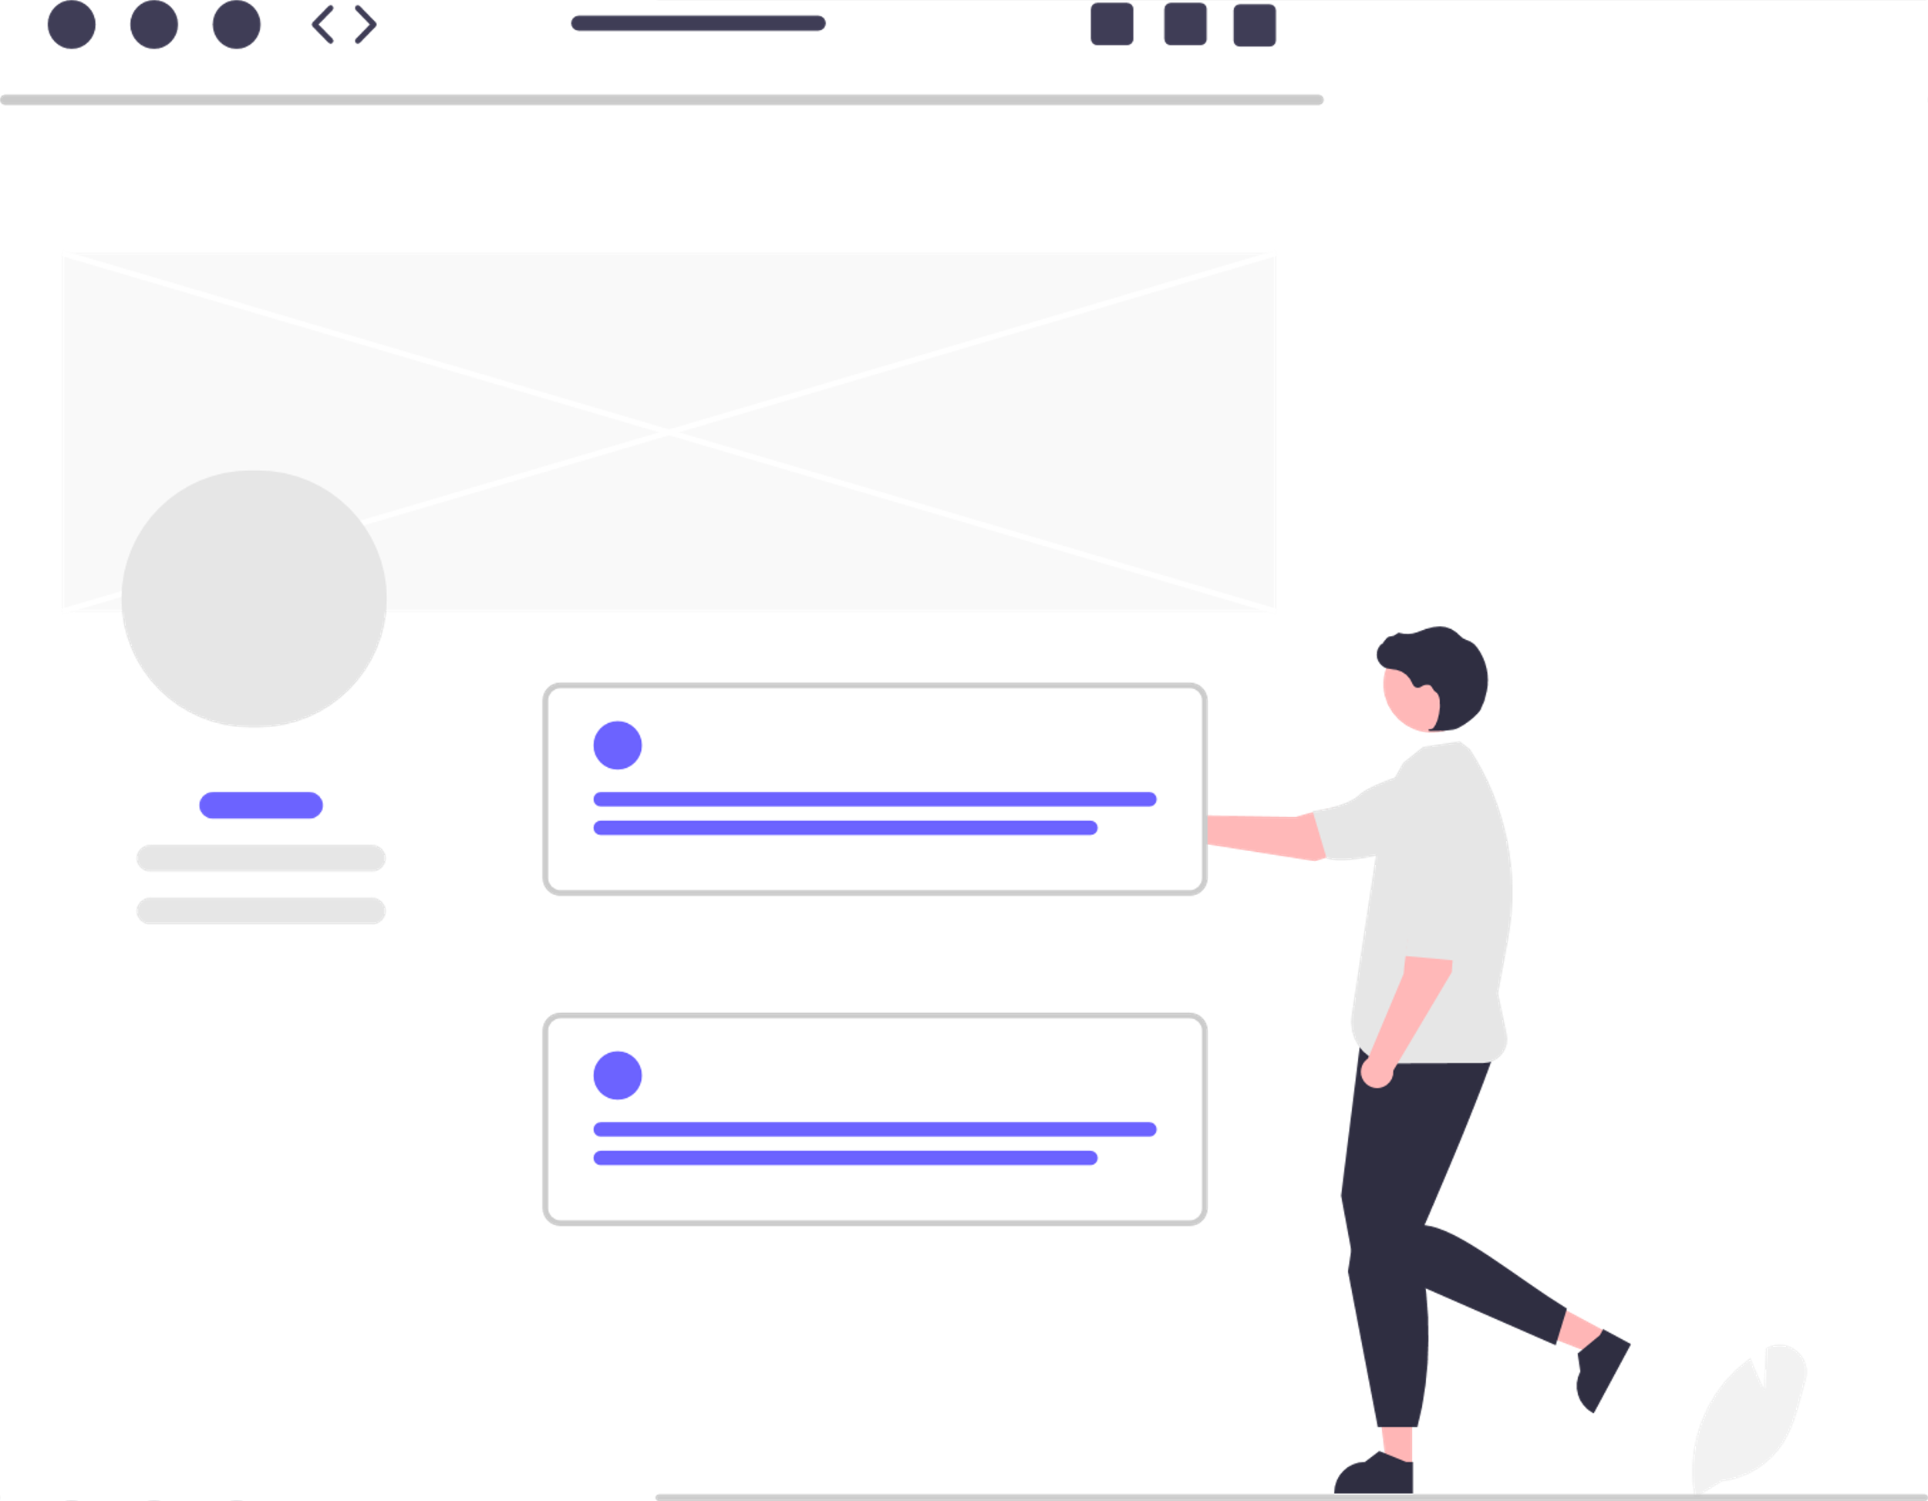
INFORMATIČKA PISMENOST
Đorđe Mutavdžić

Slide 2

Šta je zapravo informatička pismenost
Informatička pismenost se zasniva na pet „stubova“
Informaciona pismenost i razumevanje podataka
Komunikacija i saradnja
Kreiranje digitalnog sadržaja
Bezbednost
Rešavanje problema

Slide 3

Korišćenje tehnologija je pismenost?
Korišćene savremenih uređaja, poput telefona, računara i tableta, a pre svega interneta, uz to i društvenih mreža, nije isto što je i biti informatički pismen!
U Republici Srbiji 80% građana koristi internet, ali je 49% digitalno nepismeno.
Više od dve trećine dece (74%), ima profil na nekoj društvenoj mreži ili platformi za igranje video-igara. Od toga 72% uzrasta 11-12 godina, Iako je minimalna starosna granica, propisana od strane društvenih mreža, obično 13 godina.

Slide 4
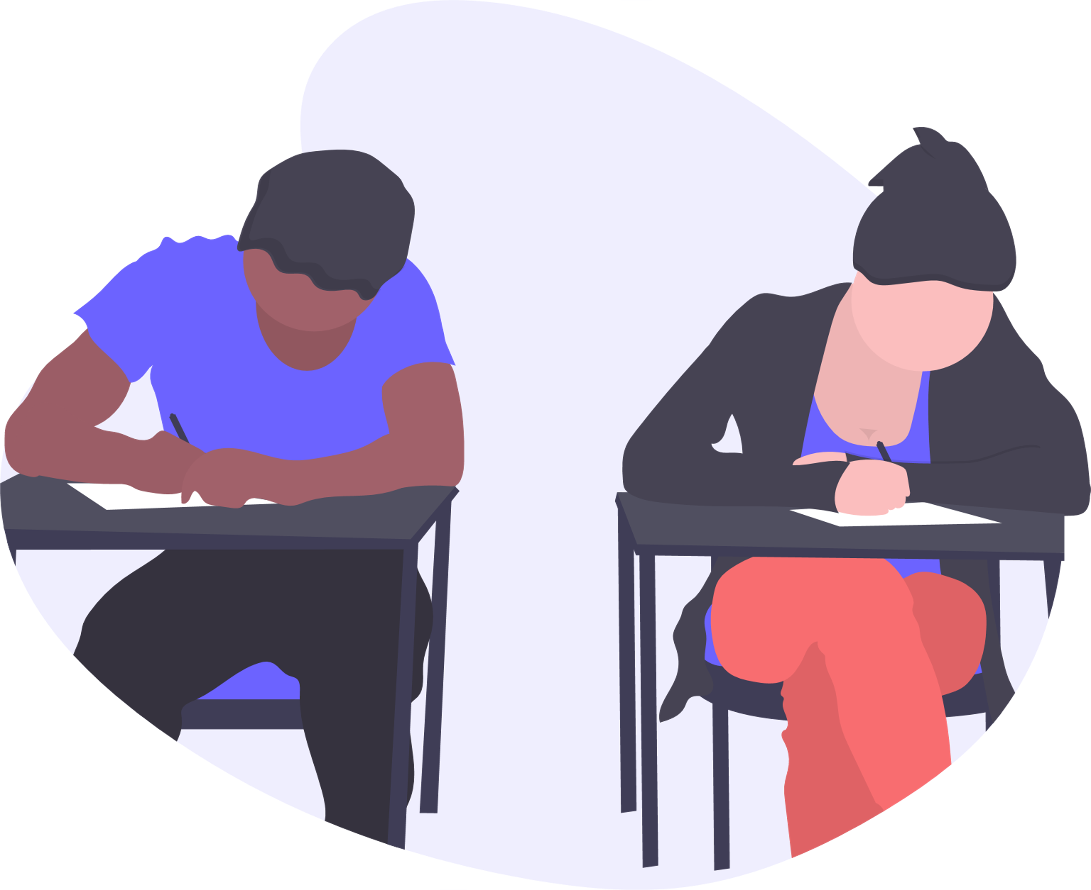
Koliko formalno obrazovanje obuhvata informatičku pismenost?
Pomoć roditelja
Nedostatak sociološkog aspekta informatike u školama
Nagli napredak tehnologije
Prosvetni radnici, i njihova informatička pismenost
Prelazak sa klasičnog (knjige), na savremeno

Slide 5
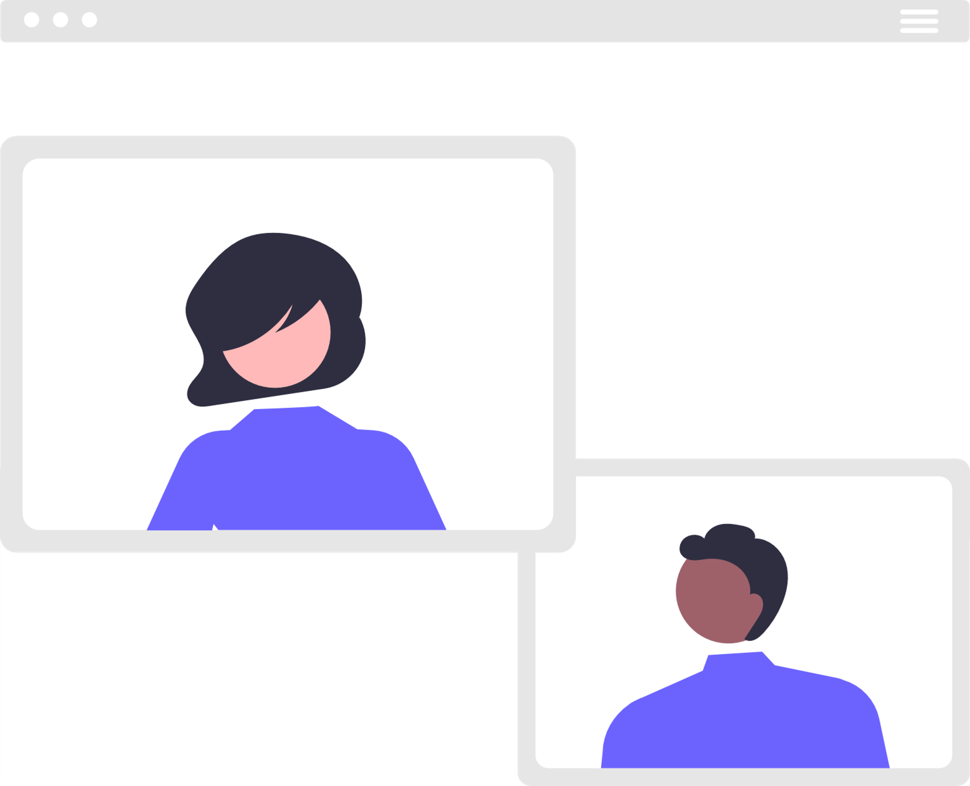
Pandemija, kako je učenje na daljinu uticalo na trenutnu situaciju
Obuka za korišćenje digitalnih obrazovnih materijala (9492 nastavnika OŠ)
Obuka za programski jezik Python (1035 nastavnika informatike OŠ)
Obuka za osnovni nivo digitalnih kompetencija (3389 nastavnika OŠ)
U maju 2020. godine, tokom pandemije, započeto je anketno istraživanje o stavovima prosvetnih radnika o sprovođenju online nastave. Učestvovalo je 14715 nastavnika, stručnih saradnika i direktora, osnovnih i srednjih škola.
Većina je bilo veoma nespremna!

Slide 6
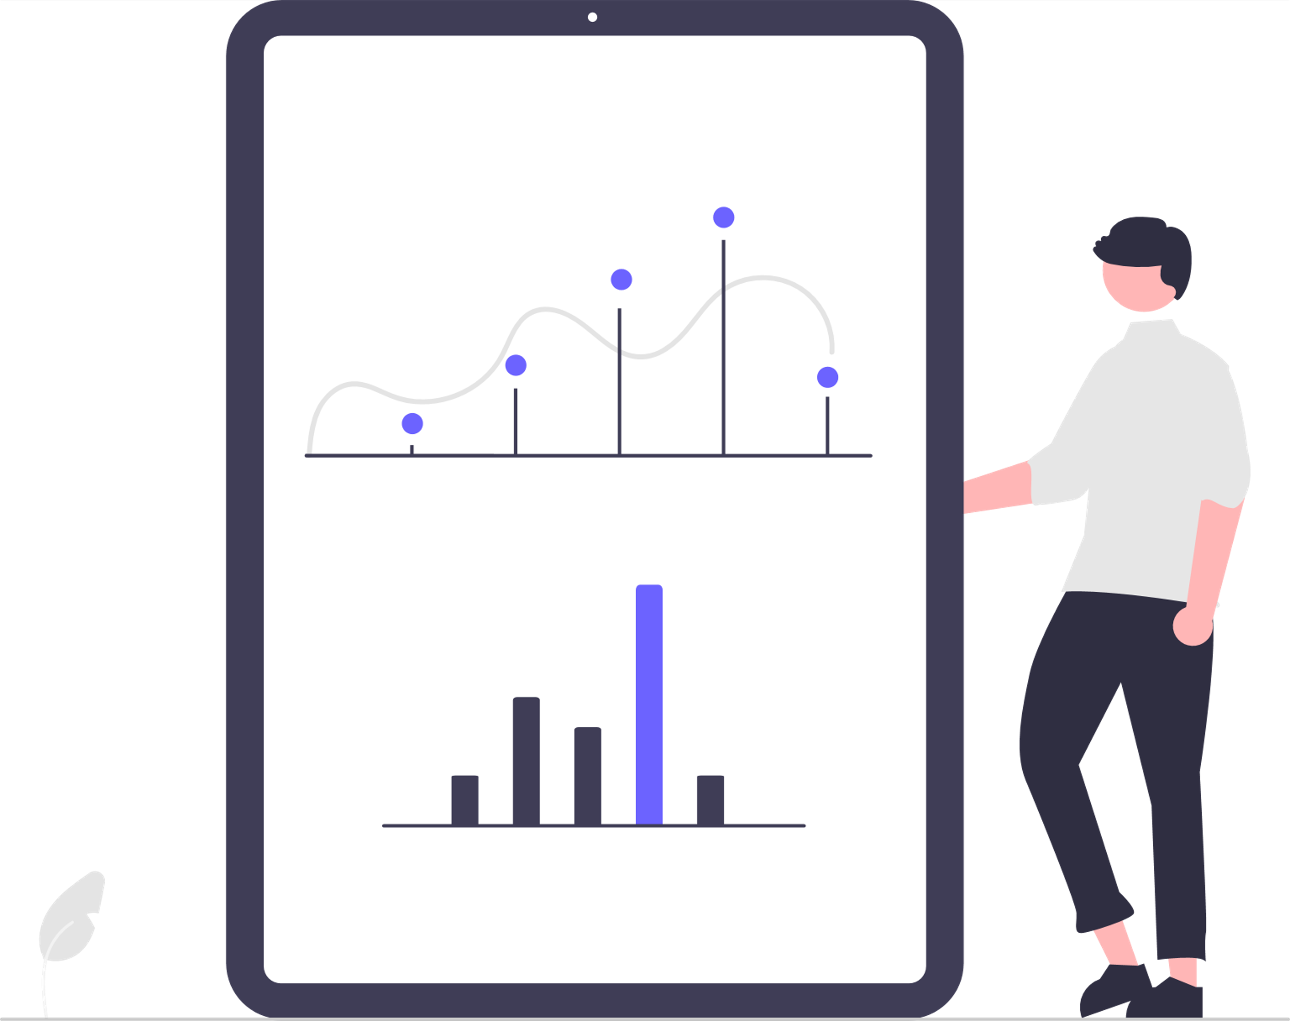
<<
<<
54.9% ispitanika je navelo da im je to izvođenje online nastave bilo prvo takvo iskustvo, dok je 34% kojima nije bilo prvo iskustvo, imalo izuzetno ograničeno iskustvo.
54.9% ispitanika je navelo da im je to izvođenje online nastave bilo prvo takvo iskustvo, dok je 34% kojima nije bilo prvo iskustvo, imalo izuzetno ograničeno iskustvo.
Veliki problem dostupnosti resursa i tehnologije kako učenicima (52.3%) tako i velikom broju nastavnika (37.4%)
Veliki problem dostupnosti resursa i tehnologije kako učenicima (52.3%) tako i velikom broju nastavnika (37.4%)
Nizak nivo digitalnih kompetencija učenika (33.5%), odnosno nastavnika (25.3%)
Nizak nivo digitalnih kompetencija učenika (33.5%), odnosno nastavnika (25.3%)
Tražili su više besplatnih resursa i alata, primere dobre prakse, kao i obrazovnih TV programa.
Velika potreba se pokazala za alate i softver koji bi mogli koristiti na nivou čitave škole, kao i za organizovanje sistemskih obuka nastavnika za podizanje pismenosti!

Slide 7

Predmeti u školama (državnim i privatnim)
Državne škole
Od I do IV razreda – Od igračke do računara
Kasnije
Tehnika i tehnologija
Tehničko i informatičko obrazovanje
Informatičko računarstvo
Privatne škole
Od I do IV razreda – Cambridge ICT Starters
Kasnije
Computer Science
Digital media

Slide 8

Srednje škole
Državne srednje stručne škole koje nisu usmerene na IT
Samo u I godini, obavezna nastava iz Računarstva i informatika
U školama koje su usmerene ka IT sektoru i Elektrotehnici situacija je skroz drugačija
Postoji veći broj predmeta, koje pripremaju učenike za dalje obrazovanje ali i za posao kad je reč o stručnim školama sa dualnim modelom obrazovanja
Privatne srednje škole
U privatnim srednjim školama situacija je vrlo slična kao i u državnim

Slide 9
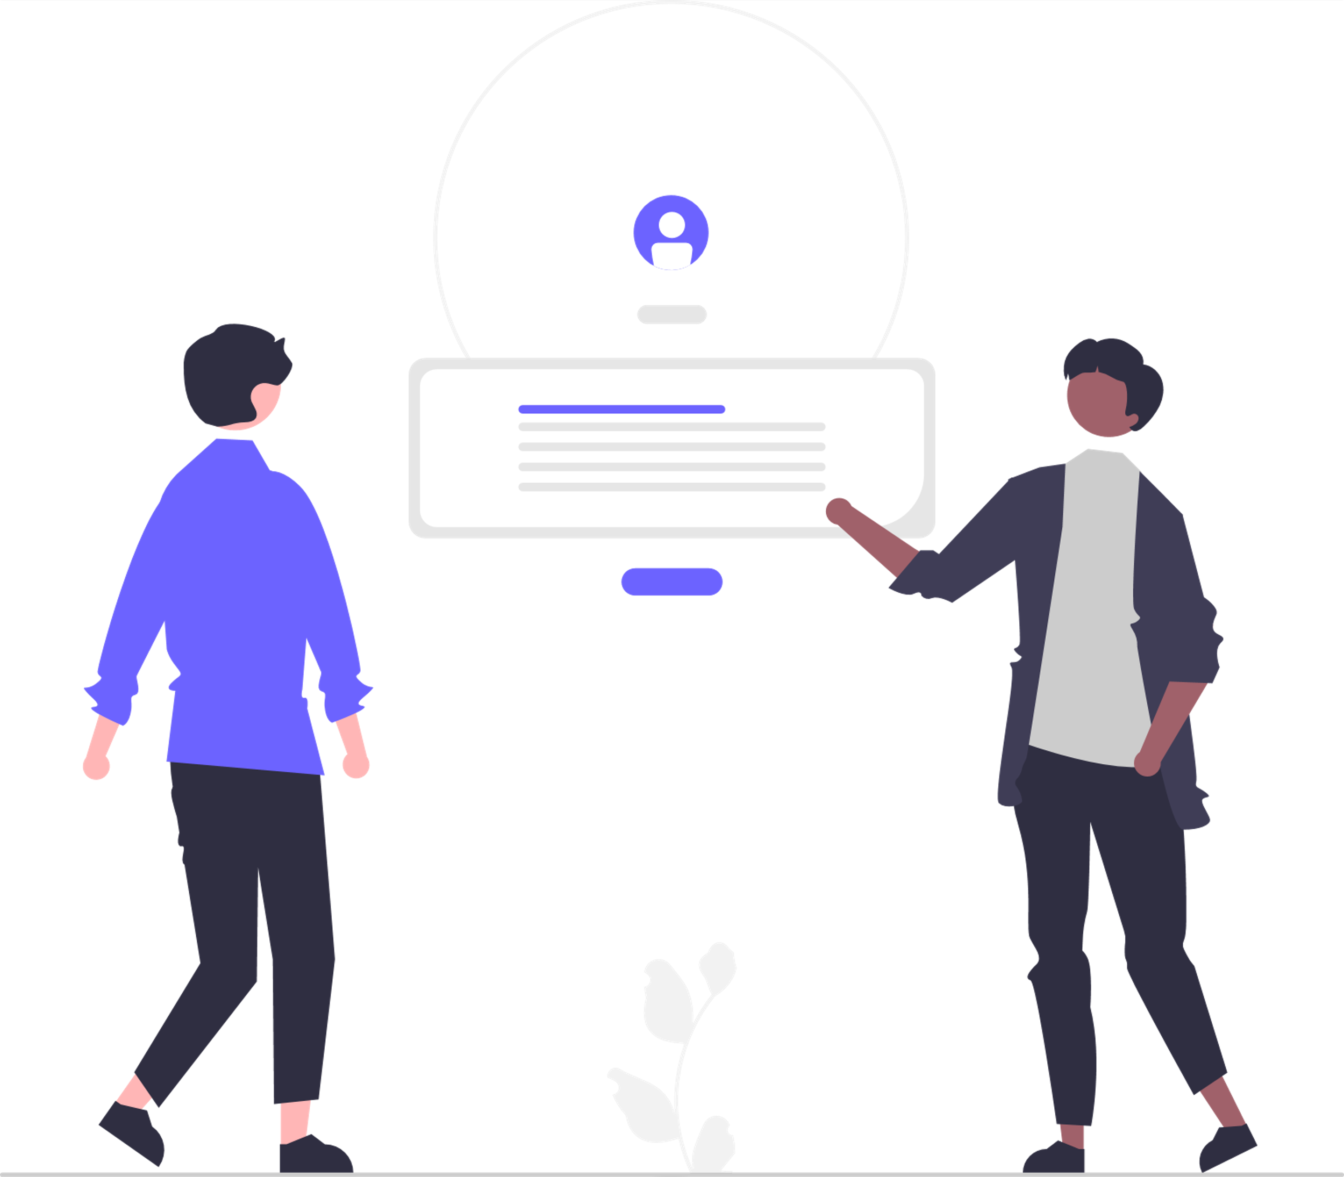
Proširiti ponudu predmeta digitalnih kompetencija u srednjim stručnim školama
Podići broj kurseva za nastavnike koji uključuju kompetencije koje se odnose na etiku i vrednosne aspekte digitalnih kompetencija
Podići broj programa za nastavnike koji je posvećen digitalnim medijima, društvenim mrežama i mobilnim telefonima
Postojanje podrške roditeljima i deci, van nastavnog tela, koje je spremno da odgovori na postavljeno pitanje, i ukaže pomoć
Preporuke

Slide 10
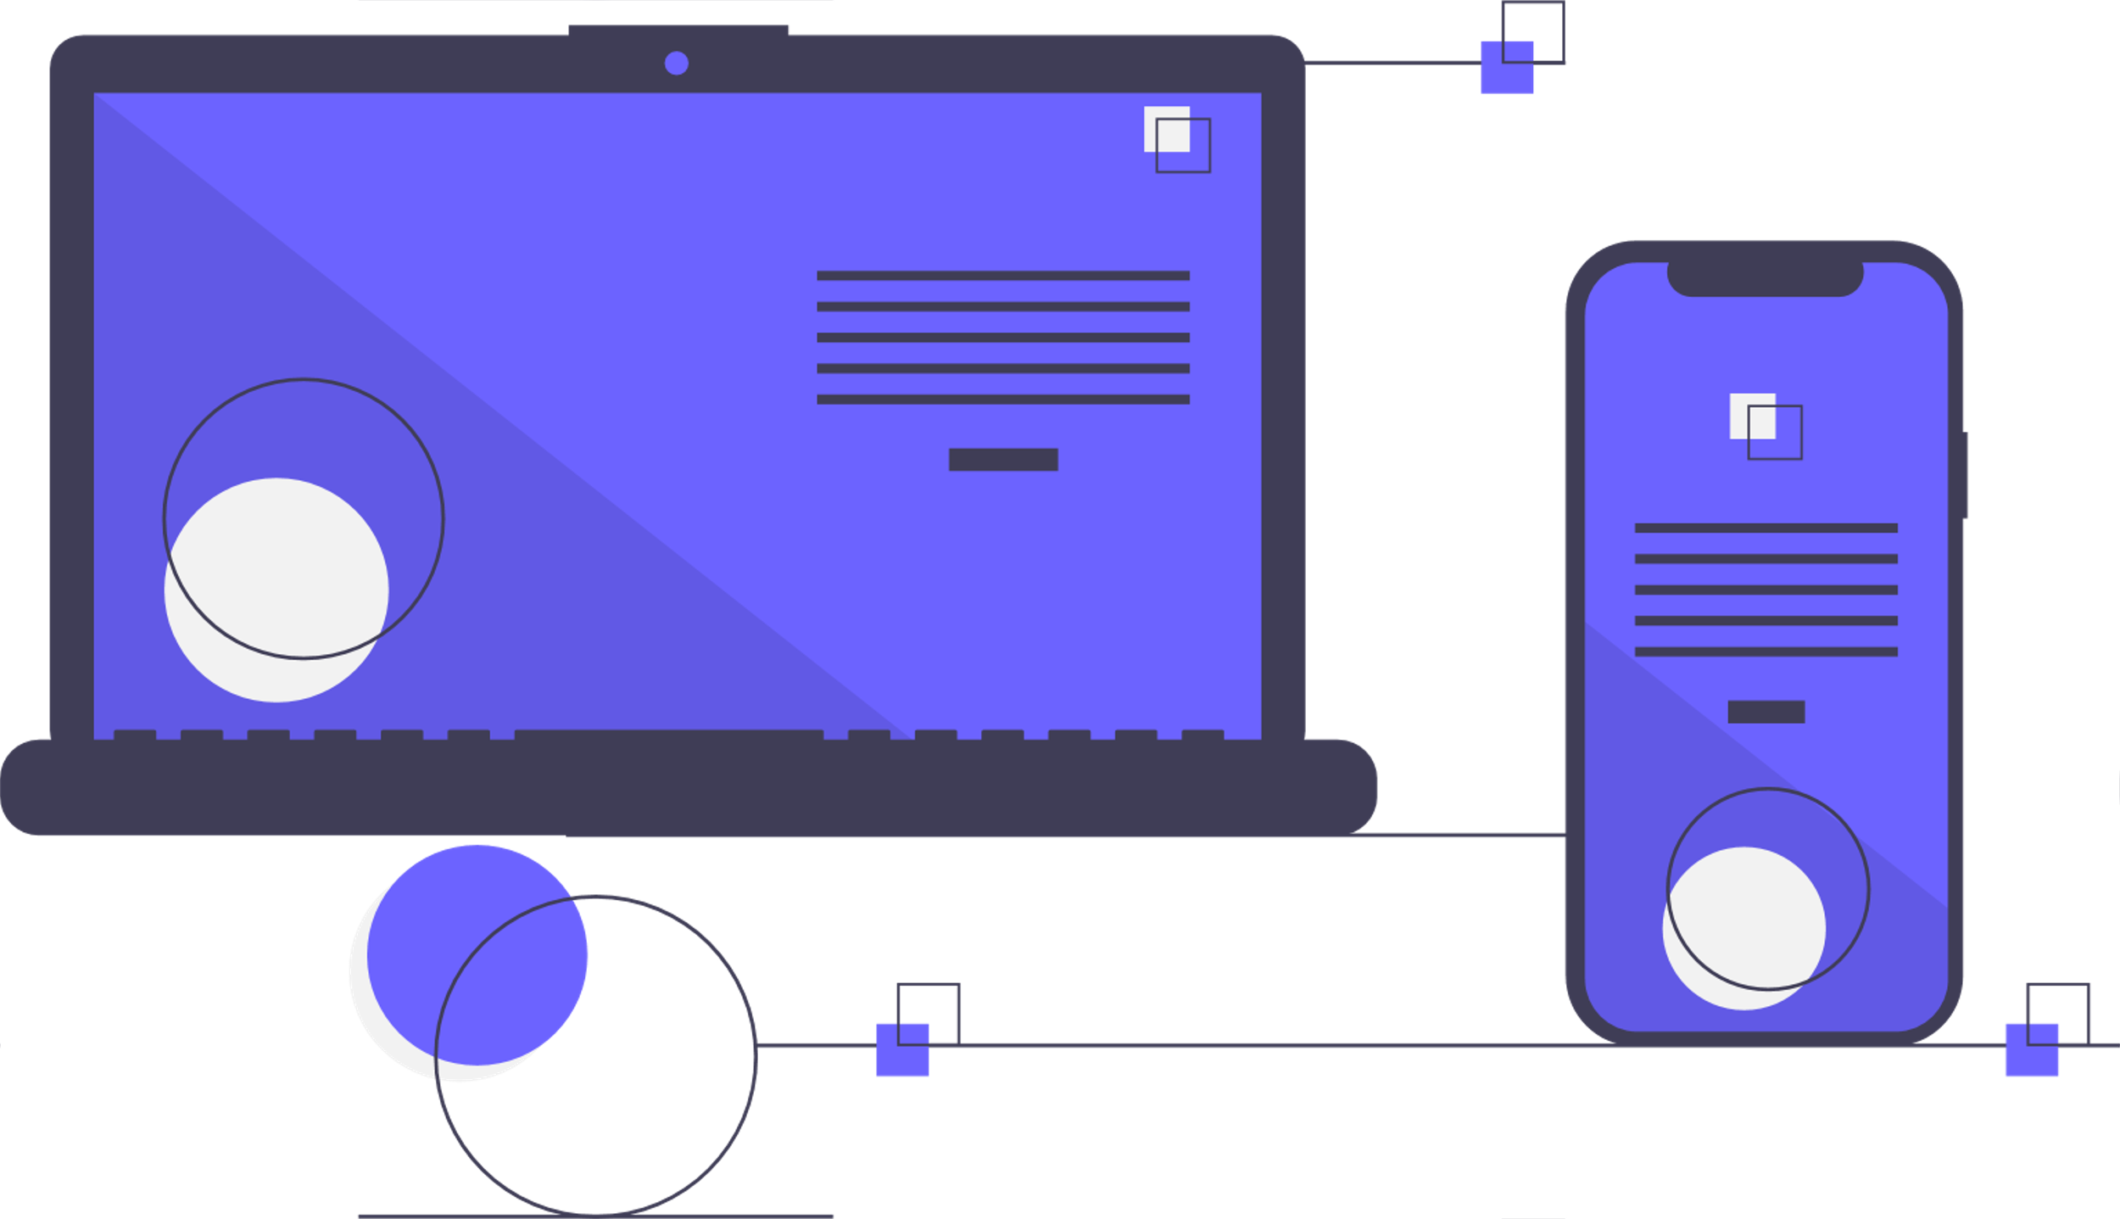
Kampanja „IT Karavan“
„Pametno i bezbedno“ – od 2016. godine
Održane su tri kampanje
Nacionalni kontakt centar za bezbednost dece na internetu
Postoji od 2017. godine
Portal i aplikacija – „Bezbedni klinci“
Nastalo krajem 2018. godine
Radna grupa za izradu strategije digitalnih veština - Ministarstvo trgovine, turizma i telekomunikacija
Akcija se sprovodi od 2019. do 2023. godine
Kampanje i platforme

Slide 11

Program „Nova pismenost“
Osnovan 2020. u saradnji sa Američkom agencijom za međunarodni razvoj(USAID)
Tokom 2021. u programu je učestvovalo 750 škola, iz cele Srbije
Platforma – Selfie
Kampanje i platforme

Slide 12
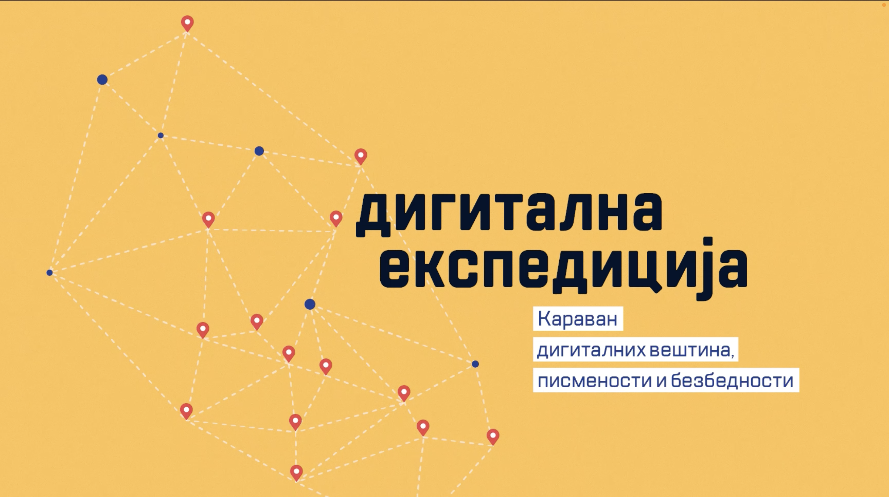
„Digitalna ekspedicija“
Pod inicijativom Vlade Republike Srbije, u partnerstvu sa USAID, Propulsion и UNDP kao i Ministartstvom trgovine, turizma i telekomunikacija
Karavan digitalnih veština, pismenosti i bezbednosti
Organizovana takmičenja
Izazov 2021/2022 - 127 timova iz 18 gradova
Nagrađeno je 7 najboljih projekata
Kampanje i platforme

Slide 13
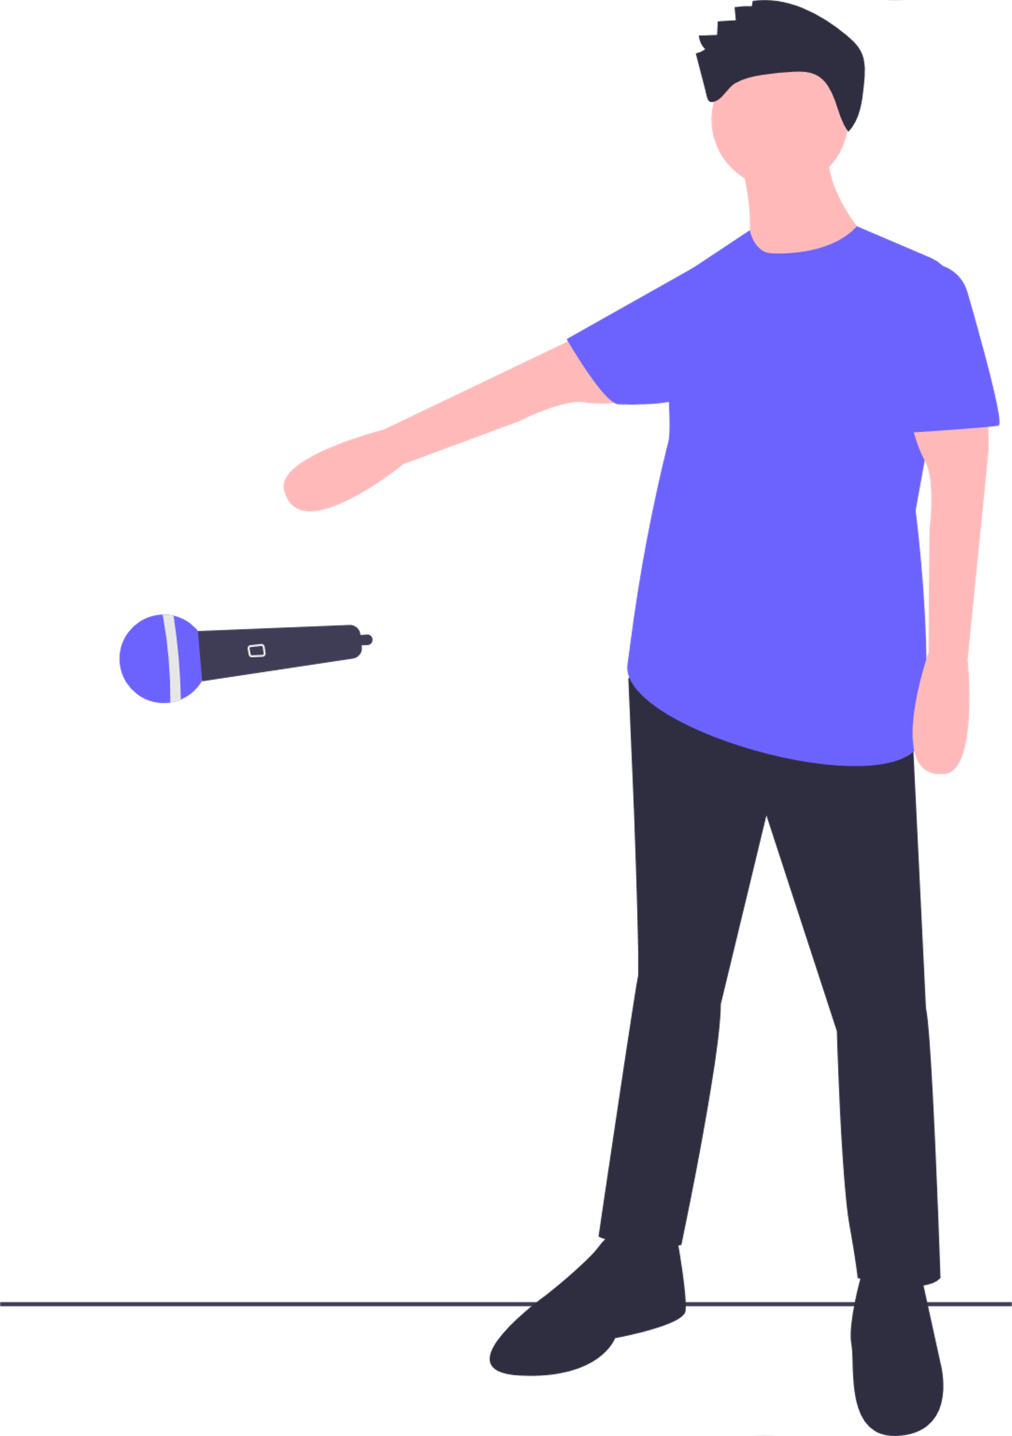
Hvala na pažnji

Slide 14

Pitanja
Na koliko "stubova" se zasniva Informatička pismenost?
Pet.
Da li postoji razlika između državnih i privatnih škola?
U osnovnim DA, u srednjim NE.
Da li su prosvetni radnici bili spremni za online sistem?
Definitivno ne.

Slide 15
Diskusija
Kako poboljšati situaciju, odnosno informatičku pismenost?
Da li su reklame pomenutih kampanja dovoljno razvijene?
Odgovornost za unapređenje digitalne pismenosti dece?

Slide 16
https://pametnoibezbedno.gov.rs
https://cuvamte.gov.rs/sta-je-nasilje/digitalno-nasilje
https://socijalnoukljucivanje.gov.rs/wp-content/uploads/2019/07/Izvestaj_o_digitalnoj_ukljucenosti_RS_2014-2018_lat.pdf
https://www.danas.rs/vesti/drustvo/program-nova-pismenost-za-ojacavanje-digitalnih-kapaciteta-750-skola/
https://www.dsi.rs/kroz-program-nova-pismenost-nagradjeno-sedam-najboljih-projekata-za-unapredjenje-digitalne-pismenosti-ucenika/
„Programi digitalnih kompetencija u Republici Srbiji” – Marijana Matović
Literatura

